Slide 1
ぶんぽう １
Xがあります
There is/are X (nonliving thing)
Xがいます
There is/are X (living thing)

Slide 2
ぶんぽう １
ある （U-verb)
Dictionary Affirmative Negative
ある あります ありません
いる（Ru-verb)
Dictionary Affirmative Negative
いる います いません

Slide 3
ぶんぽう１
Place に thing が あります
or person が います
1.It calls for the particleに, rather than で、for the place description. にcan specify locations of existence like it specifies times and dates.
２．The place description usually comes at the beginning.
３．The thing description is usually followed by the particle が, rather thanは.

Slide 4
Particle が and は
は １．new topic introducer
２．contrast with other potential topics
すずきさんはかえります。
チーズはあります。
が a specifier and not a contrastor
すずきさんがかえります。
チーズがあります。

Slide 5
ぶんぽう１
Xがあります
１．There is/are X
あそこにマクドナルドがあります。
2. You have or own X
テレビがありません。
時間がありますか。
3. when an event (X) will take place
あした にほんごの クラスが ありません。

Slide 7
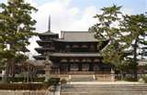
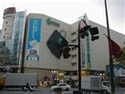
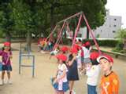
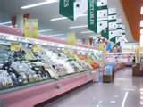
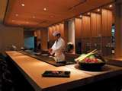
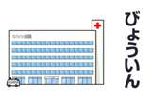
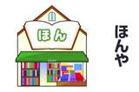
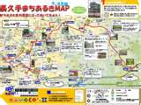
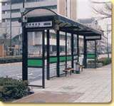
ばすてい

Slide 8
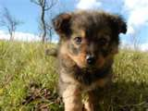
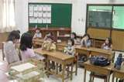
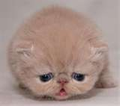
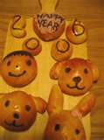
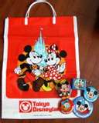
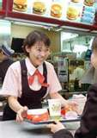
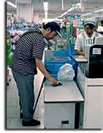
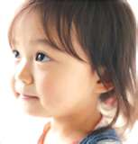
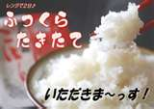
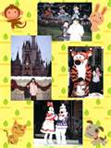
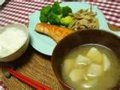
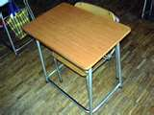

Slide 9
yesterday today tomorrow a little while ago one hour

